Slide 1


Escape Game
Projet d’étude de 2nde année.
BTS Systèmes Numériques option I.R.
Etudiants :
GUIGAND Nathan -- MONVOISIN Guillaume -- DOHIN Cyril

Slide 2
Deux grandes parties
Deux grandes parties
Développement web
Développement sur Arduino

Slide 3
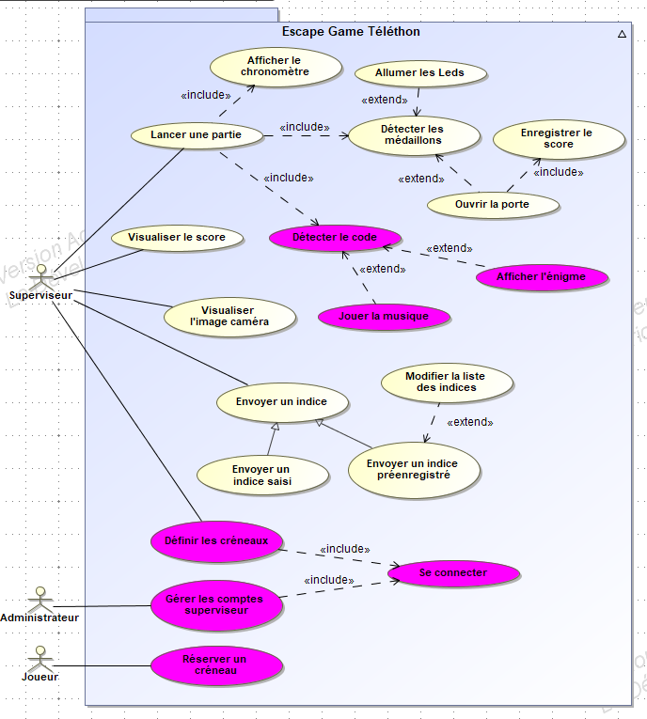
Développement web
Développement web
Création de la page web
Création de la page d’authentification
Gérer les comptes superviseurs
Gérer les créneaux

Slide 4
Création de la page web
Esthétique (Template)
Ergonomie : Permettre au client de réservé un créneau facilement et de naviguer entre les pages facilement (Bootstrap).
Pages : Menu, Histoire du téléthon de Tourcoing, Contact, Page de créneaux, Page de connexion.

Slide 5
Création de la page d’authentification
Quatre étapes pour créer un formulaire de connexion : 1- Créer un fichier HTML 2- Créer un fichier CSS 3- Créer un fichier de login PHP 4- Créer un fichier PHP de la page principale et de la déconnexion

Slide 6
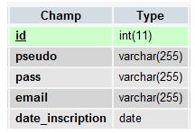
Gérer les comptes superviseurs
Base de données
Ajout de privilèges sur MySQL
GRANT ALL PRIVILEGES ON TABLE T_CHAMBRE TO DUBOIS

Slide 7

Gérer les créneaux
Création d’une BDD avec Workbench et MySQL pour stocker les créneaux
Page de réservation sur le site et formulaire d’inscription (jours, mois, années, nom, nombre de joueurs et numéro de téléphone)

Slide 8
Développement Arduino
Connexion du pavé numérique
Connexion de l’afficheur
Connexion du buzzer
Afficher l’énigme et activer le buzzer

Slide 9
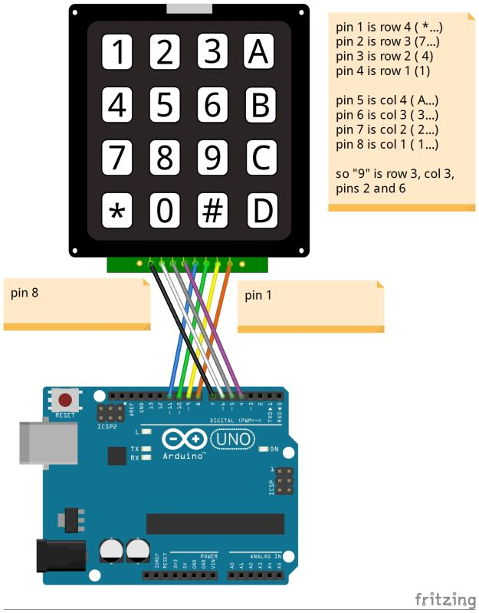
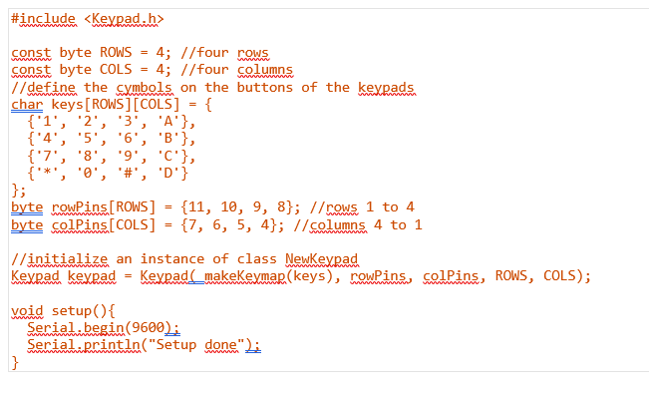
Connexion du pavé numérique
Câblage du pavé numérique
Code de connexion avec la bibliothèque <Keypad.h>

Slide 10
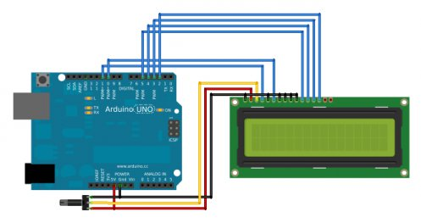
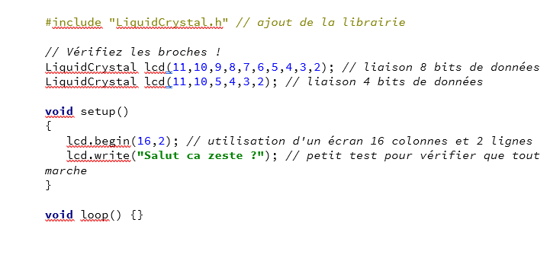
Connexion de l’afficheur
Connecter Ecran LCD
Affichage de l’énigme sur l’ecran quand le code est bon
Code de connexion avec librairie "LiquidCrystal.h"

Slide 11
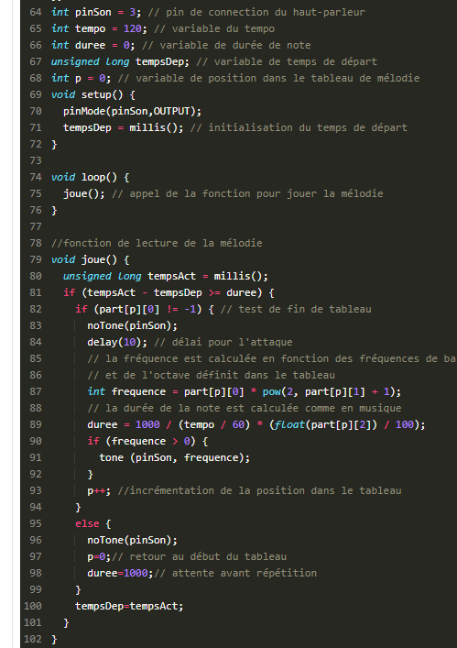
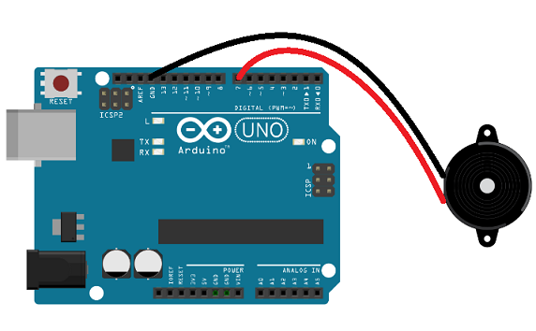
Connexion du buzzer
Définir les constantes de fréquences
Tableau pour la mélodie
Connecter le buzzer
Buzzer activer quand le code est bon

Slide 12
Afficher l’énigme et Activer le buzzer
Coder sur l'Arduino le programme permettant d’activer le buzzer et d’afficher l’énigme sur l’écran LCD
Librairie :
#include <Password.h>
#include <Keypad.h>
Définir le mot de passe
Configuration du clavier
Fonction permettant de vérifié le code et d’activer le buzzer et d’afficher l’énigme

